Slide 1
Plantenkennis
WZP 31-40

Slide 2
Briza minima klein trilgras
Herkomst / klimaat:
Noorden van Eurazië, Noord Afrika
Gematigd klimaat
31

Slide 3
Begonia (Rex Groep) Bladbegonia
Klimaat:
Tropisch klimaat
32

Slide 4
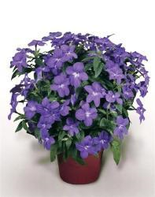
Browallia speciosa -
Herkomst / klimaat:
Tropische delen van Noord en Zuid Amerika
Tropisch klimaat
33

Slide 5
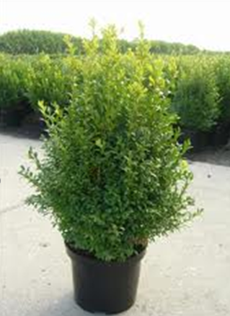
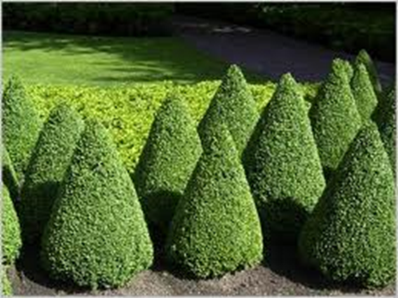
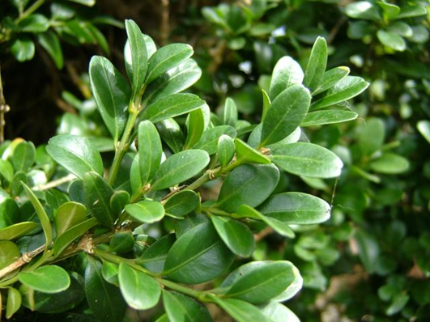
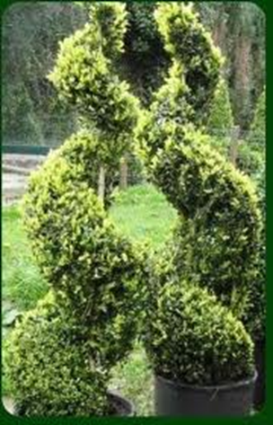
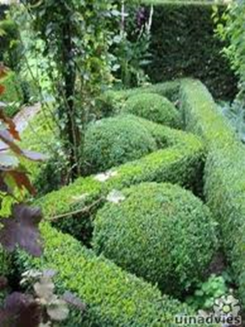
Buxus sempervirens Palmpaasboompje
Herkomst / klimaat:
Europa, Turkije
gematigd tot mediterraan klimaat
34

Slide 6
Calathea crocata -
Klimaat:
Tropisch klimaat
35

Slide 7
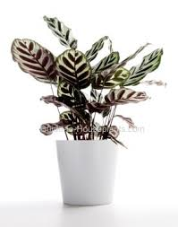
Calathea makoyana -
Klimaat:
Tropisch klimaat
36

Slide 8
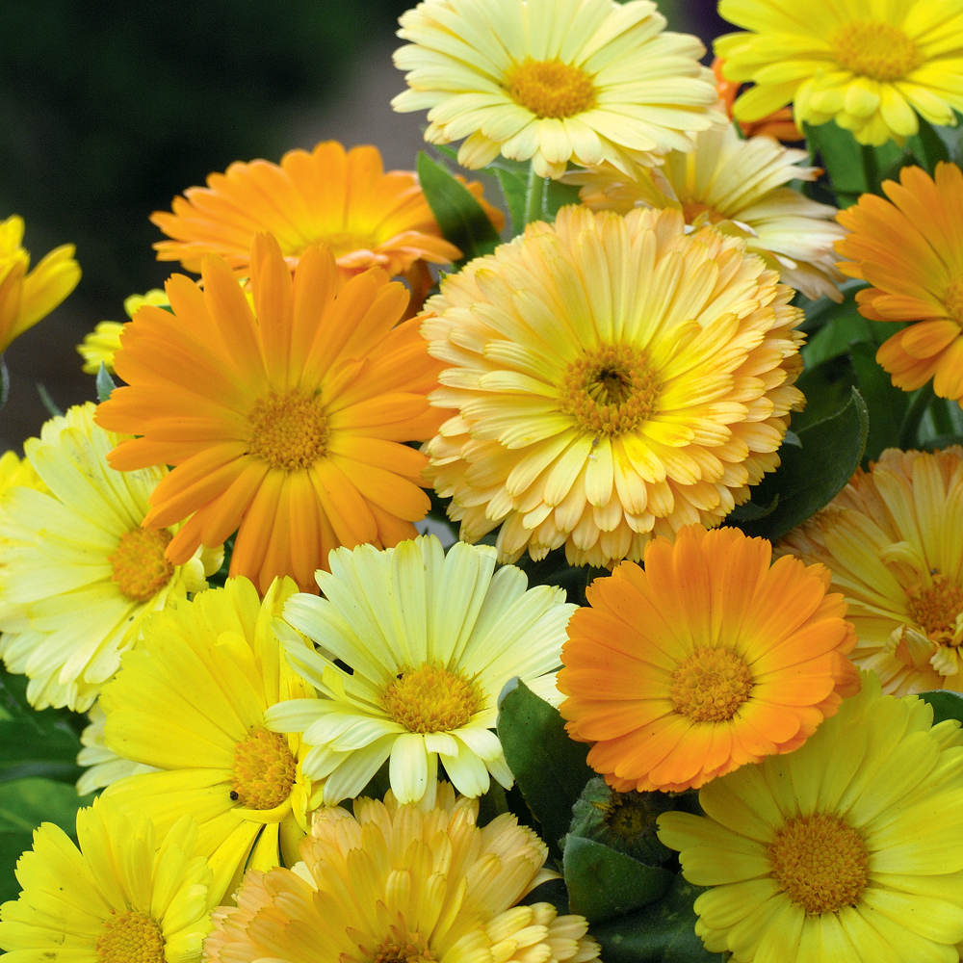
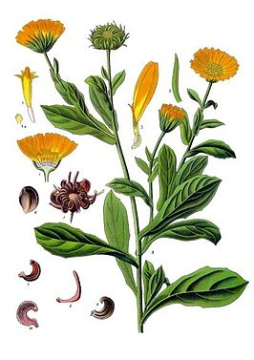
Calendula officinalis goudsbloem
Herkomst / klimaat:
Middellands zee gebied
Mediterraan klimaat
37

Slide 9
Callistephus chinensis zaaiaster, zomeraster
Herkomst / klimaat:
Indochina, Europa, Noord-Amerika, Australië, Nieuw Zeeland
Gematigd tot subtropisch klimaat
38

Slide 10
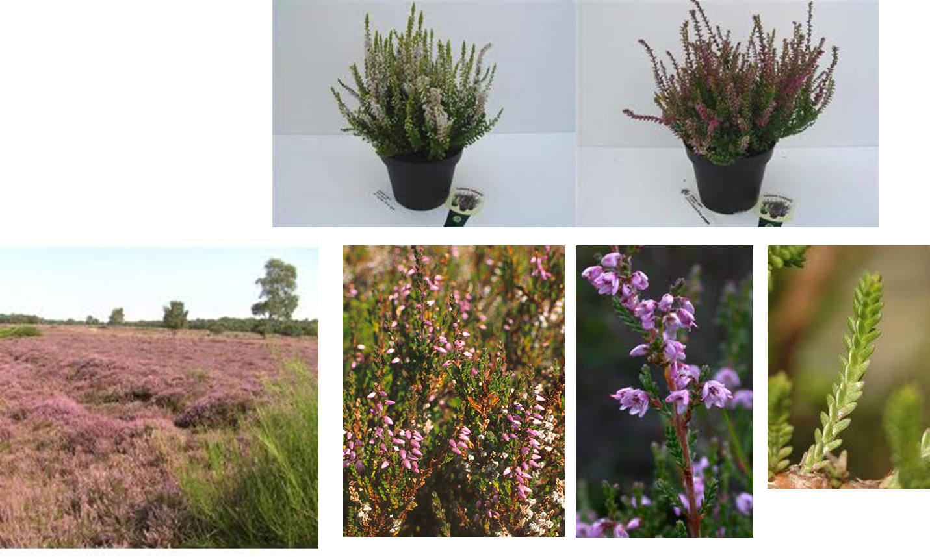
Calluna vulgaris Struikheide
Herkomst / klimaat:
Midden-Noord Europa tot West Siberië
Gematigd klimaat
39

Slide 11
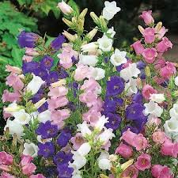
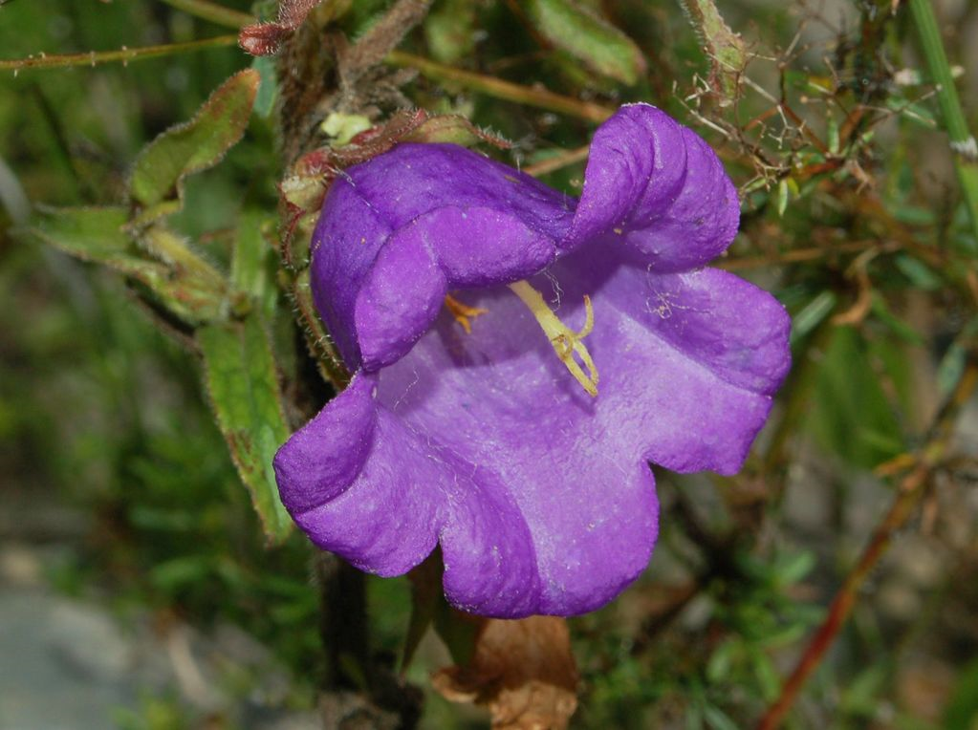
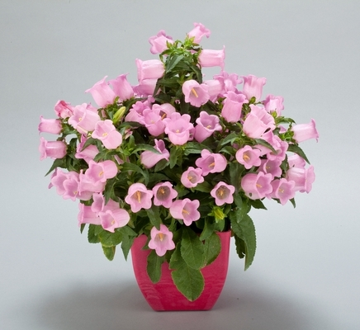
Campanula medium Mariëtteklokje
Herkomst / klimaat:
Gematigde streken van Noordelijk halfrond
Gematigd klimaat
40

